Slide 1


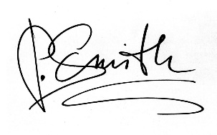
VOTRE LOGO
ATTESTATION DE COMPETENCES AU RESPECT DES GESTES BARRIERES
Délivrée à :
Le :
Mme/Mr ……., Directeur(rice) du ……………..

Slide 2
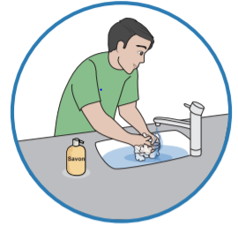
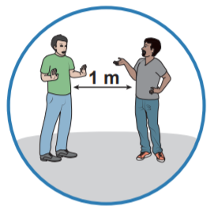
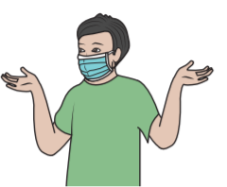
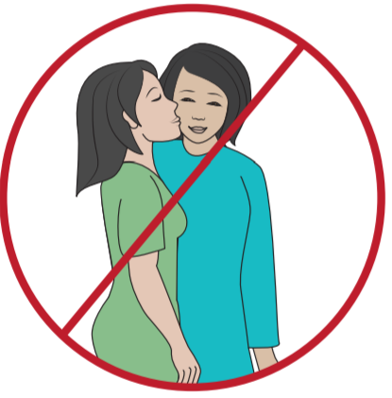
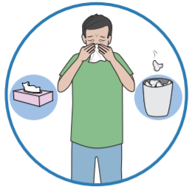
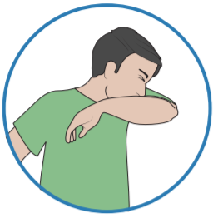
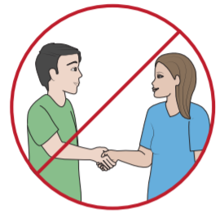
J’ai appris les 6 gestes barrières
Seul
Avec aide
Seul
Avec aide
Seul
Avec aide
Je me lave les mains très souvent
Je reste à 1 m des autres
Je porte un masque
Seul
Avec aide
Seul
Avec aide
Seul
Avec aide
Je jette mon mouchoir
Je tousse dans mon coude
Je ne serre pas la main et n’ embrasse pas

Slide 3
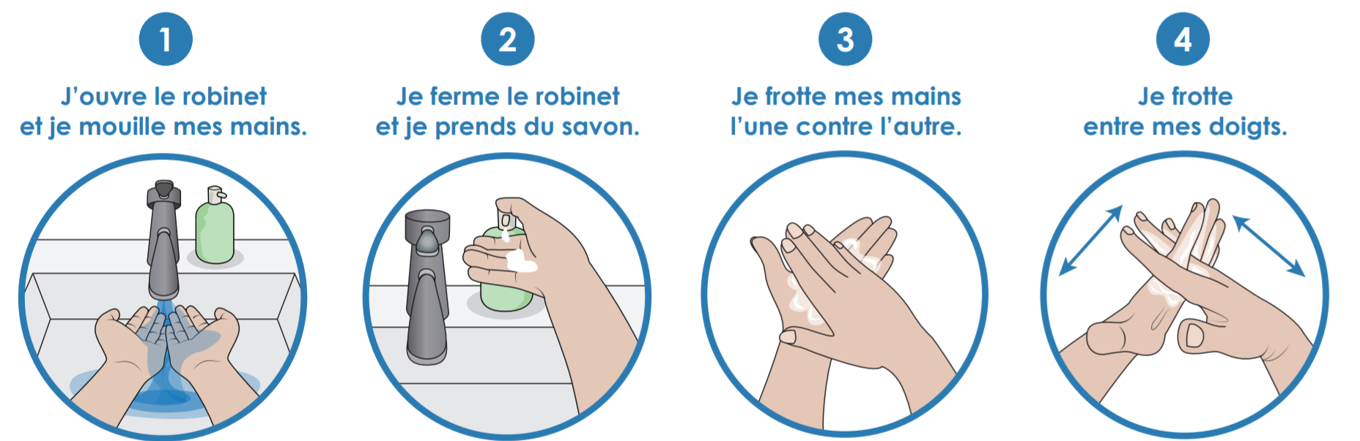
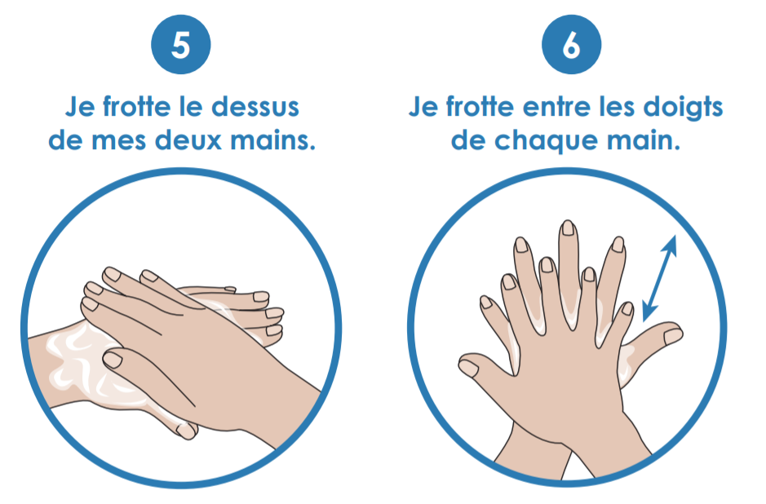
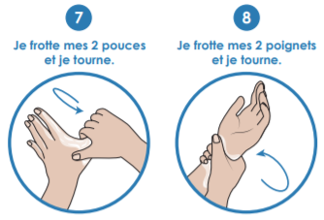
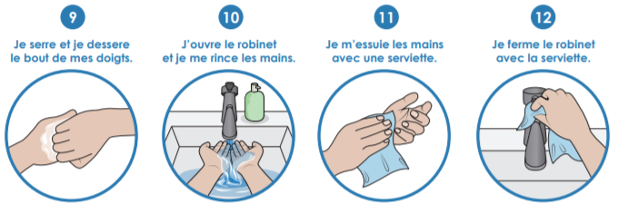
Je me lave les mains
Seul
Avec aide
Seul
Avec aide
Seul
Avec aide
Seul
Avec aide
Seul
Avec aide
Seul
Avec aide
Seul
Avec aide
Seul
Avec aide
Seul
Avec aide
Seul
Avec aide
Seul
Avec aide
Seul
Avec aide

Slide 4
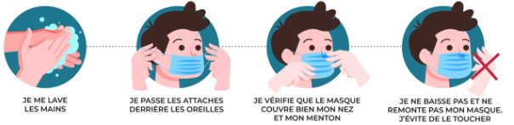
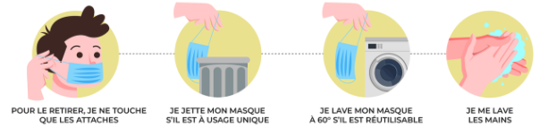
Je sais mettre mon masque
Seul
Avec aide
Seul
Avec aide
Seul
Avec aide
Seul
Avec aide
Seul
Avec aide
Seul
Avec aide
Seul
Avec aide
Seul
Avec aide

Slide 5


Je sais faire attention à la distanciation
1 m
1 m
Seul
Avec aide
Seul
Avec aide
Je sais reconnaître 1 m
Je sais demander à quelqu’un de s’éloigner un peu si il est trop prêt de moi
Seul
Avec aide
Je m’écarte lorsqu’une personne s’approche trop prêt de moi

Slide 6
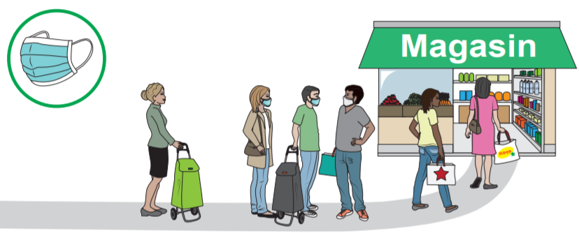
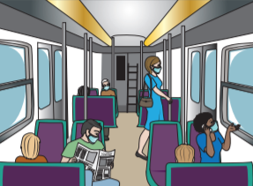
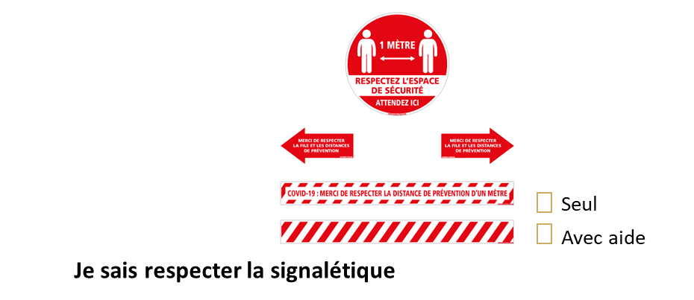
Je sais être un citoyen responsable
Je mets mon masque dans les magasins et les transports
Seul
Avec aide

Slide 7
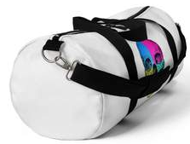
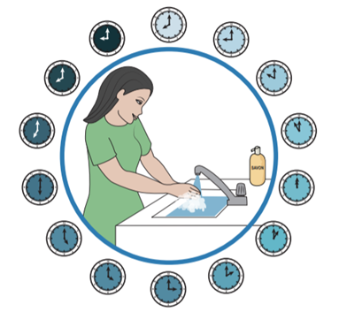
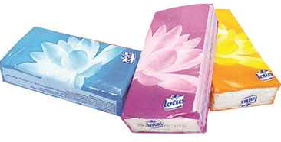
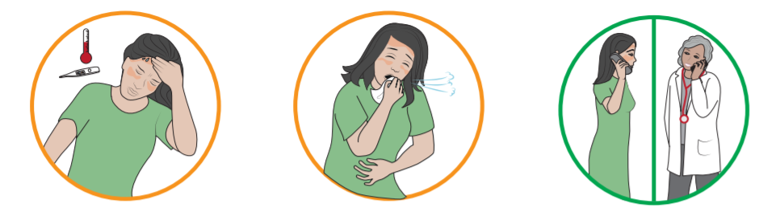

Je sais gérer mon hygiène
Je me lave les mains plusieurs fois par jour
Seul
Avec aide
Seul
Avec aide
Je mets des mouchoirs dans mon sac
Si j’ai de la fièvre ou si je tousse, je téléphone au médecin
Seul
Avec aide
Si j’ai du mal à respirer
Seul
Avec aide

Slide 8






Réalisé par
www.axaide.pro
www.etablissementbientraitant.fr
www.crechebientraitante.fr
01.76.50.42.42
01.79.75.87.87
01.79.75.87.87
secretariat@axaide.pro
contact@etablissementbientraitant.fr
contact@crecheientraitante.fr
Bénéficiez de la version PowerPoint modifiable à télécharger
RESSOURCES :
https://santebd.org/

